Slide 1
2022 – Semaine 23 du Lundi 6 au Samedi 11 juin

Slide 2
SCPI OUVERTES : à date chez CNP & BPCE VIE (HORS TEORA BY NWM) & SCPI en direct
FISCALITE: Vision Patrimoine N°82 Mai 2022: Webinaire: Est-ce le bon moment pour investir dans l’immobilier locatif ? Les impôts et le droit à l’erreur.
OUTILS: LEA montée de version le 13 juin 2022: support des évolutions
Assurance Vie / Valeurs mobilières : VEGA IM : La lettre HEBDO du 30 mai 2022
Semaine 23
2

Slide 3




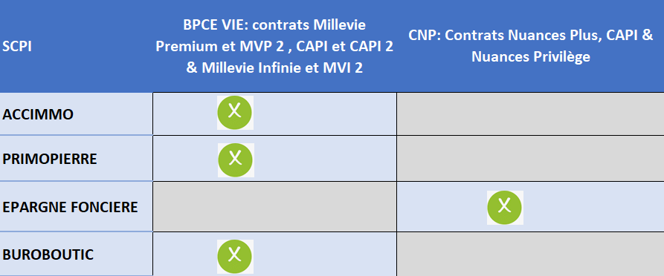
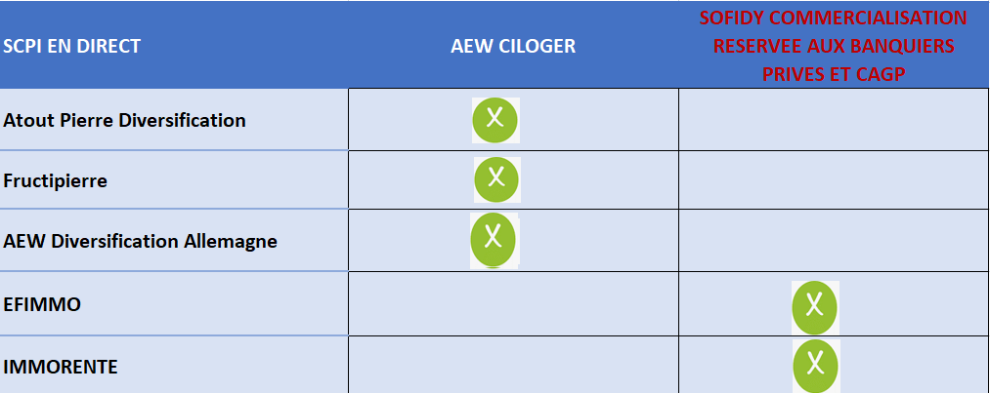

ACTIONS COMMERCIALES / COLLECTE
SCPI OUVERTES A DATE CHEZ CNP & BPCE VIE (HORS TEORA BY NWM) & SCPI EN DIRECT
SCPI
Semaine 23
3

Slide 4


ACTIONS COMERCIALES / TOUS DOMAINES
MONTEE DE VERSION LEA V3.4
OUTILS
Une nouvelle version de LEA sera mise en production le 13 juin prochain, retrouvez le support présentant les nouvelles règles de gestion, des versements programmées lors d’un transfert Pacte/Fourgous, et les modifications apportées à la synthèse PDF.
CLIC
Semaine 23
4

Slide 5


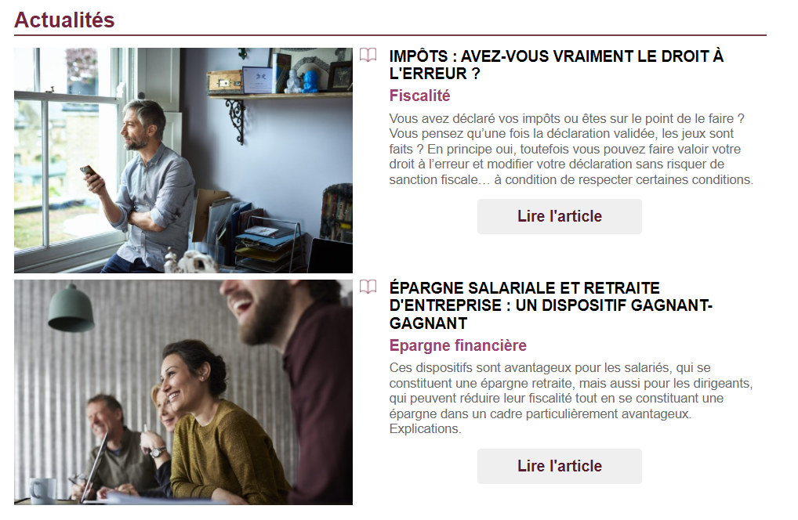
ACTIONS COMERCIALES / TOUS DOMAINES
VISION PATRIMOINE N°82 MAI 2022
FISCALITE
Retrouvez les publications du mois de Mai de Vision Patrimoine à la Une : Webinaire: Est-ce le bon moment pour investir dans l’immobilier locatif ? Les impôts et le droit à l’erreur.
Accès direct : https://gestionprivee.caisse-epargne.fr/ ou par simple clic sur l’image
CLIC
Semaine 23
5

Slide 6


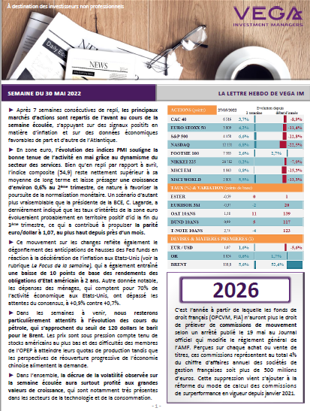

ACTIONS COMMERCIALES / TOUS DOMAINES
LA LETTRE HEBDO DU 30 MAI 2022
MARCHES FINANCIERS
Pour la consulter
cliquez sur l’ image →
Semaine 23
6

